Slide 1
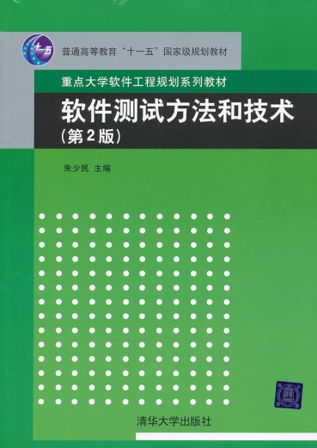
软件测试方法和技术
第2版
第3章 软件测试的方法

Slide 2
第2章回顾
Zhu.Kerry@gmail.com
软件缺陷是软件质量的对立面
软件缺陷(Bug)是什么
验证和确认
软件测试的分类和阶段
- 单元、集成、系统（性能、适用性、兼容性…）、验收测试
软件测试的工作范畴
- 策略、计划、设计、执行、报告、评估…

Slide 3
第3章 软件测试的方法
Zhu.Kerry@gmail.com
3.1 白盒测试方法
3.2 黑盒测试方法
3.3 静态测试和动态测试
3.4 主动测试和被动测试
3.5 形式化测试方法
3.6 基于风险的测试
3.7 模糊测试方法
3.8 ALAC测试和随机测试方法

Slide 4
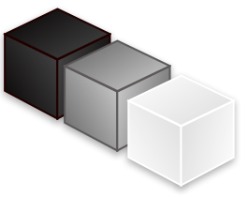
方法论和具体方法
Zhu.Kerry@gmail.com
从方法论看，更多体现了一种哲学的思想，例如辩证统一的方法，在测试中有许多对立统一体，如静态测试和动态测试、白盒测试和黑盒测试、自动化测试和手工测试等。
软件测试的方法论来源于软件工程的方法论，例如有面向对象的开发方法，就有面向对象的测试方法；有敏捷方法，就有和敏捷方法对应的测试方法。

Slide 5

黑盒子和白盒子
Zhu.Kerry@gmail.com
结构测试
逻辑驱动测试
客户需求
输出
输入
事件驱动
功能测试
数据驱动测试

Slide 6


静态的和动态的
Zhu.Kerry@gmail.com
主持人
内审员
作者
列席人员
技术专业人员
记录员
用户代表
不正式
正式
运行程序
互审 走读 审查会议

Slide 7


自动测试和手工测试
手工模拟用户操作

Slide 8
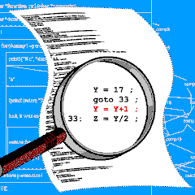
3.1白盒测试方法
Zhu.Kerry@gmail.com
3.1.1 语句覆盖
3.1.2 判定覆盖
3.1.3 条件覆盖
3.1.4 判定条件覆盖
3.1.5 条件组合覆盖
3.1.6 路径覆盖
3.1.7 基本路径测试法

Slide 9
白盒测试方法
Zhu.Kerry@gmail.com
  逻辑覆盖：以程序的内部逻辑结构为基础，分为语句覆盖、判定覆盖、判定-条件覆盖、条件组合覆盖等
  基本路径测试：在程序控制流程的基础上，分析控制构造的环路复杂性，导出基本可执行路径集合，从而设计测试用例。

Slide 10
3.1.1 语句覆盖
Zhu.Kerry@gmail.com
语句覆盖法的基本思想是设计若干测试用例，运行被测程序，使程序中的每个可执行语句至少被执行一次
如果是顺序结构，就是让测试从头执行到尾
如果有分支、条件和循环，需要利用下面的方法，执行足够的测试覆盖全部语句

Slide 11
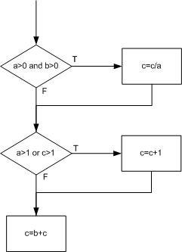
3.1.2 判定覆盖
Zhu.Kerry@gmail.com
判定覆盖法的基本思想是设计若干用例，运行被测程序，使得程序中每个判断的取真分支和取假分支至少经历一次，即判断真假值均曾被满足。
一个判定往往代表着程序的一个分支，
所以判定覆盖也被称为分支覆盖。

Slide 12
分支测试 - example
Zhu.Kerry@gmail.com
1 PROGRAM som ( maxint, N : INT )
2 INT result := 0 ; i := 0 ;
3 IF N < 0
4 THEN N := - N ;
5 WHILE ( i < N ) AND ( result <= maxint )
6 DO i := i + 1 ;
7 result := result + i ;
8 OD;
9 IF result <= maxint
10 THEN OUTPUT ( result )
11 ELSE OUTPUT ( “too large” )
12 END.

Slide 13
分支测试 - continued
Zhu.Kerry@gmail.com
start
result=0 i=0
测试覆盖全部语句:
maxint N
10 -1
0 -1
但没有覆盖所有分支;
N < 0
yes
N < 0
N := -N;
no
(N>=0)
i:=i+1;
result:=result+i;
(i<N) and
(result<=maxint)
yes
用例采取:
maxint N
10 3
0 -1
则覆盖全部分支
no
yes
result<=maxint
no
output(result);
output(too large);
exit

Slide 14
3.1.3 条件覆盖
Zhu.Kerry@gmail.com
条件覆盖的基本思想是设计若干测试用例，执行被测程序以后，要使每个判断中每个条件的可能取值至少满足一次。
（i<N) and (result<=maxint)
True
False
i<N
True
False
result<=maxint

Slide 15
条件测试
Zhu.Kerry@gmail.com
目标: 保证测试到每个逻辑条件取值为 true 和 false
  简单条件: (a rel-op b) where rel-op={<, ≤, =, ≠, ≥, >} (和NOT连用), 即 a≤b; NOT(a≤b)
  组合条件: 由 AND, OR连接的多个简单条件，即(a>b) AND (c<d)
  关系表达式: (E₁ rel-op E₂) 其中 E₁ 和 E₂ 是算术表达式,即((a*b+c)>(a+b+c))
测试发现的错误:
  布尔操作符 – 关系操作符
  布尔变量 – 算术表达式
  布尔括弧

Slide 16
条件测试 (2)
Zhu.Kerry@gmail.com
分支测试
组合条件C, 测试C为 true和 false分支、以及每个条件
  例如 C = (a>b) AND (c<d) 测试:
C TRUE, FALSE
  True AND True
  T. And F., F. And T.,
  F. And F.
  a>b TRUE, FALSE
  c<d TRUE, FALSE
域测试
表达式 E₁ rel-op E₂, 测试 E₁ ≧ ≦ = < > ≠ E₂
  如果E₁ 和 E₂ 正确，发现rel-op的错误
  发现E₁ 或 E₂的错误，全面分析它们的不同
  如果某表达式含有n个变量，则 需要进行2^{n} 测试

Slide 17
条件测试 的示例
Zhu.Kerry@gmail.com
start
( i = result = 0 ) :
maxint N i<N result<=maxint
-1 1 true false
1 0 false true
测试了所有条件(只走了向下的1条线）
N < 0
yes
N := -N;
no
i:=i+1;
result:=result+i;
(i<N) and
(result<=maxint)
yes
但没有覆盖判定（decision）
⇓
条件覆盖不等于判定覆盖
no
yes
no
result<=maxint
output(result);
output(too large);
exit

Slide 18
3.1.4 判定条件覆盖
Zhu.Kerry@gmail.com
判定-条件覆盖是判定和条件覆盖设计方法的交集，即设计足够的测试用例，使得判断条件中的所有条件可能取值至少执行一次，同时，所有判断的可能结果至少执行一次
测试用例 | 取值条件 | 具体取值条件 | 判定条件 | 通过路径
输入：a=2，b=1，c=6 输出：a=2，b=1，c=5 | T1，T2，T3，T4 | a>0, b>0, a>1，c>1 | M=.T. N=.T. | P1（1-2-4）
输入：a=-1，b=-2，c=-3 输出：a=-1，b=-2，c=-5 | F1，F2，F3，F4 | a<=0, b<=0, a<=1, c<=1 | M=.F. N=.F. | P4（1-3-5）

Slide 19
3.1.5 条件组合测试
Zhu.Kerry@gmail.com
条件组合覆盖的基本思想是设计足够的测试用例，使得判断中每个条件的所有可能至少出现一次，并且每个判断本身的判定结果也至少出现一次。
它与条件覆盖的差别是它不是简单地要求每个条件都出现“真”与“假”两种结果，而是要求让这些结果的所有可能组合都至少出现一次

Slide 20
示例 (1)
组合编号 | 覆盖条件取值 | 判定条件取值 | 判定-条件组合
1 | T1，T2 | M=.T. | a>0，b>0，M取真
2 | T1，F2 | M=.F. | a>0，b<=0，M取假
3 | F1，T2 | M=.F. | a<=0，b>0，M取假
4 | F1，F2 | M=.F. | a<=0，b<=0，M取假
5 | T3，T4 | N=.T. | a>1，c>1，N取真
6 | T3，F4 | N=.T. | a>1，c<=1，N取真
7 | F3，T4 | N=.T. | a<=1，c>1，N取真
8 | F3，F4 | N=.F. | a<=1，c<=1，N取假

Slide 21
示例 (2)
测试用例 | 覆盖条件 | 覆盖路径 | 覆盖组合
输入：a=2，b=1，c=6 输出：a=2，b=1，c=5 | T1，T2，T3，T4 | P1（1-2-4） | 1，5
输入：a=2，b=-1，c=-2 输出：a=2，b=-1，c=-2 | T1，F2，T3，F4 | P3（1-3-4） | 2，6
输入：a=-1，b=2，c=3 输出：a=-1，b=2，c=6 | F1，T2，F3，T4 | P3（1-3-4） | 3，7
输入：a=-1，b=-2，c=-3 输出：a=-1，b=-2，c=-5 | F1，F2，F3，F4 | P4（1-3-5） | 4，8
覆盖了所有组合，但覆盖路径有限，1-2-5 没被覆盖

Slide 22
3.1.6 路径测试
Zhu.Kerry@gmail.com
顾名思义，路径覆盖就是设计所有的测试用例，来覆盖程序中的所有可能的执行路径。
测试用例 | 覆盖路径 | 覆盖条件 | 覆盖组合
输入：a=2，b=1，c=6 输出：a=2，b=1，c=5 | P1（1-2-4） | T1，T2，T3，T4 | 1，5
输入：a=1，b=1，c=-3 输出：a=1，b=1，c=-2 | P2（1-2-5） | T1，T2，F3，F4 | 1，8
输入：a=2，b=-1，c=-2 输出：a=2，b=-1，c=-2 | P3（1-3-4） | T1，F2，T3，F4 | 2，6
输入：a=-1，b=2，c=3 输出：a=-1，b=2，c=6 | P3（1-3-4） | F1，T2，F3，T4 | 3，7
输入：a=-1，b=-2，c=-3 输出：a=-1，b=-2，c=-5 | P4（1-3-5） | F1，F2，F3，F4 | 4，8

Slide 23
3.1.7 基本路径测试
Zhu.Kerry@gmail.com
依据代码绘制流程图
确定流程图的圈复杂度（cyclomatic complexity ）
确定线性独立路径的基本集合( basis set )
设计测试用例覆盖每条基本路径

Slide 24
3.1.7 路径分析测试
对于比较简单的小程序来说，实现路径覆盖是可能的，但如果程序比较复杂，存在多个判断和多个循环，可能的路径数目将会急剧增长，以致路径覆盖难以实现。实际上可以做到的只是有选择地测试程序中某些有代表性的路径。
独立路径选择和Z路径覆盖是两种常见的路径覆盖方法。

Slide 25
3.1.7 控制流图
控制流图是由节点和控制边组成的，具有以下几个特点：
具有唯一入口节点，即源节点，表示程序段的开始语句；
具有唯一出口节点，即汇节点，表示程度段的结束语句；
节点由带有标号的圆圈表示，表示一个或多个无分支的源程序语句；控制流图是退化的程序流程图，图中每个处理都退化成一个结点，流线变成连接不同结点的有向弧。
控制边由带箭头的直线或弧表示，代表控制流的方向。

Slide 26
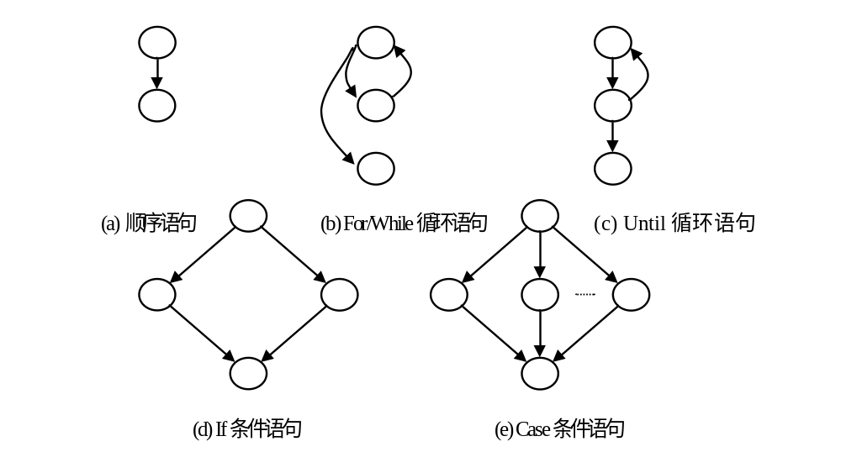
3.1.7 控制流图

Slide 27
3.1.7 控制流图
程序的环路复杂性是一种描述程序内部逻辑复杂度的标准。给定一个控制流图G，设其环形复杂度为V(G)，在这里介绍三种常见的计算方法来求解V(G)：
V(G) = E-N+2，其中E是控制流图G中边的数量，N是控制流图中节点的数目；
V(G) = P+1，其中P是控制流图G中判断节点（即包含条件的节点）的数目；节点由带有标号的圆圈表示，表示一个或多个无分支的源程序语句；
V(G) = A，其中A是控制流图G中区域的数目。由边和节点围成的部分叫做区域，当在控制流图中计算区域的数目时，控制流图外的部分也应记为一个区域。

Slide 28
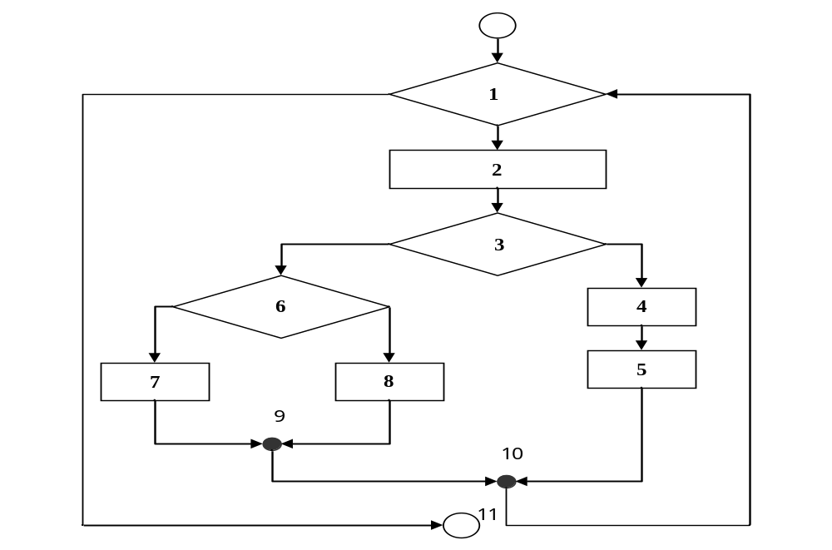
3.1.7 独立路径测试
独立路径测试是在程序控制流图的基础上，通过分析控制流图的环路复杂性，导出可执行的独立路径集合，从而设计相应的测试用例。以下图所示程序流程为例：

Slide 29
3.1.7 独立路径测试
从控制流图看，一条独立路径是至少包含有一条在其它独立路径中从未有过的边的路径。上图所示的控制流图中一组独立的路径是：
Path1：1 → 11
Path2：1 → 2 → 3 → 4 → 5 → 10 → 1 → 11
Path3：1 → 2 → 3 → 6 → 8 → 9 → 10 → 1 → 11
Path4：1 → 2 → 3 → 6 → 7 → 9 → 10 → 1 → 11
路径Path1、Path2、Path3、Path4组成了控制流图的一个独立路径集。通常，独立路径集并不唯一确定。独立路径测试包括3个步骤：1) 导出程序控制流图；2) 求出程序环形复杂度；3) 基于独立路径集设计测试用例。

Slide 30
3.1.7 独立路径测试
例3.1.7 ：下面是一个Java语言程序，用于统计一行字符中有多少个单词，单词之间用空格分隔开
程序2-2：
1 public static void main(String args[])
2 {
3 int num1=0, num2=0, score=100;
4 Scanner scan=new Scanner(System.in);
5 int i = scan.nextInt();
6 String str = scan.next();
7 while (i<5)
8 {
9 if (str.equals(“T”))
10 num1++;
11 else if (str.equals(“F”))

Slide 31
3.1.7 独立路径测试
程序2-2（续）：
12 {
13 score = score-10;
14 num2++;
15 }
16 i++;
17 }
18 System.out.println(“num1=”+num1+“,num2=”+num2+“,score=”+score);
19 }

Slide 32
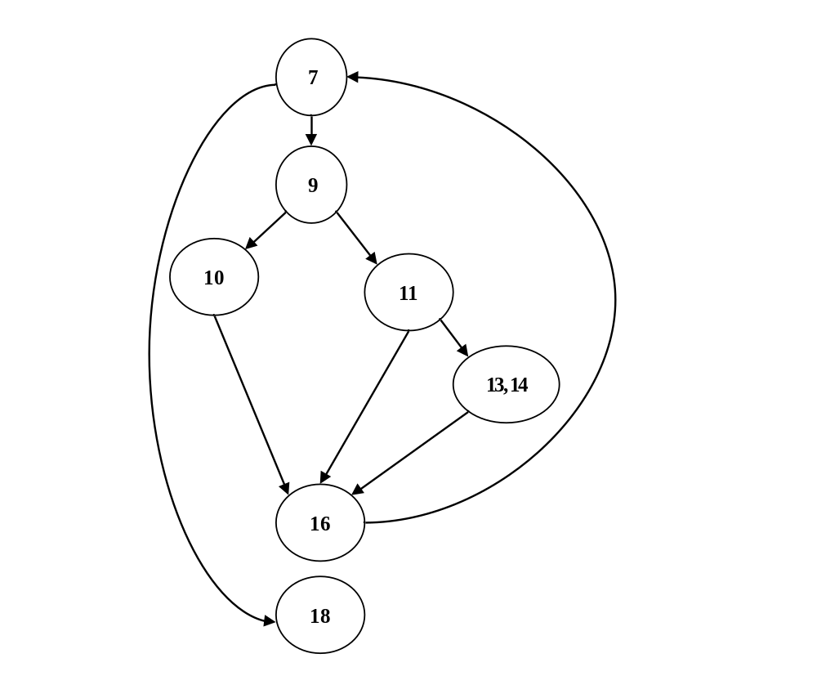
3.1.7 独立路径测试
第一步：画出控制流图（每个圆圈代表控制流图的节点，可以表示一个或多个语句。圆圈中的数字对应程序中某一行的编码，箭头代表边的方向，即控制流方向）

Slide 33
3.1.7 独立路径测试
第二步：求出程序环形复杂度
公式1：V(G) = 9-7+2，其中9是控制流图G中边的数量，7是控制流图中节点的数目。
公式2：V(G) = 3+1，其中3是控制流图G中判断节点的数目（注：循环条件节点也属于判断节点）。
公式3：V(G) = 4，其中4是控制流图G中区域的数目。
因此，控制流图G的环形复杂度是4，就是说至少需要4条独立路径组成独立路径集合，并由此得到能够覆盖所有程序语句的测试用例。

Slide 34
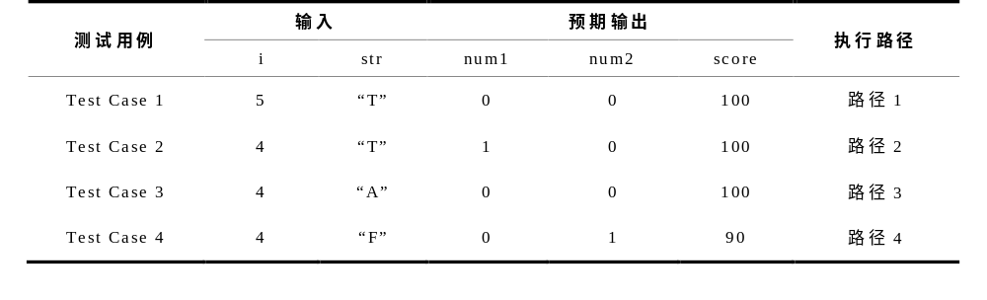
3.1.7 独立路径测试
第三步：设计测试用例
根据上面环形复杂度的计算结果，源程序的独立路径集合中有4条独立路径：
Path1：7 →18
Path2：7 → 9 → 10 → 16 → 7 → 18
Path3：7 → 9 → 11 → 16 → 7 → 18
Path4：7 → 9 → 11 → 13 → 14 → 16 → 7 → 18

Slide 35
示例 – 源代码
Procedure: process records
1. Do While records remain
2. Read record;
3. If record field 1 = 0 Then
4. store in buffer;
5. increment counter;
6. Else If record field 2 = 0 Then
7. reset counter;
8. Else store in file;
9. End If
10. End If
11. End Do
End

Slide 36
示例 – 流程图
1
2
3
6
4
8
7
9
5
11
10
V(G) = 4

Slide 37
基本路径测试:流程图简化
Zhu.Kerry@gmail.com
1
2,3
6
4,5
8
7
9
10
11

Slide 38
流程图的圈复杂度
Zhu.Kerry@gmail.com
圈复杂度（Cyclomatic complexity）:代码逻辑复杂度的 度量，提供了被测代码的路径数量。复杂度越高，出错的概率越大
modules
  V(G) = 区域数量(由节点、连线包围的区域，包括图形外部区域)
  V(G) = 连线数量 - 节点数量 + 2
  V(G) = 简单可预测节点数量 + 1
V(G)
Notes:
2. Determine the cyclomatic complexity of the resultant flow graph
Note: can be determined without developing a flow graph
count all conditional statements in a component
→ compound conditions count as 2
(number of Boolean operators + 2)

Slide 39
流程图复杂度－例子
Zhu.Kerry@gmail.com
1
Region 1
Region 4
2,3
6
4,5
Region 2
7
Region 3
8
9
10
V(G)=4
11

Slide 40
确定线性独立的路径集合
Zhu.Kerry@gmail.com
独立路径： 至少引入一系列新的处理语句或条件的任何路径
基本集： 由独立路径构成的集合
由基本集导出的测试用例，保证每行代码语句至少被执行一次
基本集合不一定唯一
Notes:
3. Determine a basis set of linearly independent paths
equal to cyclomatic complexity number
identify predicate nodes as an aid in derivation of test cases

Slide 41
示例：基本路径测试用例
Zhu.Kerry@gmail.com
Path1: 1-2-3-6-7-9-10-1-11
1
2
Path2: 1-2-3-6-8-9-10-1-11
3
6
4
Path3: 1-2-3-4-5-10-1-11
7
8
9
5
11
10
Path4: 1-11

Slide 42
测试用例覆盖集合中每条路径
Zhu.Kerry@gmail.com
不需要活动图, 但最好绘制程序流程图
计算每个逻辑测试，也就是布尔操作符数加1
最好每个单元都进行基本路径测试，对关键组件则是必要的
基本路径测试并不是测试所有路径的组合，仅仅保证每条基本路径被执行一次
Notes:
4. Prepare test cases that will force execution of each path in the basis set
each test case is executed and compared to the expected result
this process can be mechanized

Slide 43
循环测试－ 1
Zhu.Kerry@gmail.com
目标: 在循环内部及边界上执行测试
1.简单循环(迭代次数n)
  完全跳过循环
  只经过循环一次
  经过循环两次
  经过循环m（ m < n ）次
  分别经过循环n-1, n, n+1 次

Slide 44
循环测试－ 2
Zhu.Kerry@gmail.com
2. 嵌套（Nested）循环
  在最里面的循环完成前面所述的简单循环测试，同时设定外部循环的最小迭代次数
  逐步向外循环进行
  直到所有循环被测试

Slide 45
循环测试－ 3
Zhu.Kerry@gmail.com
3. 串行连接的循环
  独立循环→ 可以分别看着简单循环测试
  依赖性循环→ 可以看着是嵌套循环
其它非结构循环
  重新设计!

Slide 46
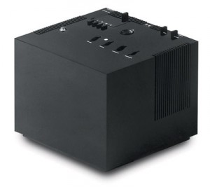
3.2 黑盒测试方法
Zhu.Kerry@gmail.com
3.2.1 等价类划分法
3.2.2 边界值分析法
3.2.3 判定表方法
3.2.4 因果图法
3.2.5 正交试验法
3.2.6 功能图法
3.2.7 错误推测法

Slide 47
3.2.1 等价类划分方法
Zhu.Kerry@gmail.com
    将程序可能的输入数据分成若干个子集，从每个子集选取一个代表性的数据作为测试用例，等价类是某个输入域的子集，在该子集中每个输入数据的作用是等效的
    分为有效等价类和无效等价类。有效等价类是有意义的、合理的输入数据，可检查程序是否实现了规格说明中所规定的功能和性能。无效等价类与有效等价类的意义相反
    在分析需求规格说明的基础上划分等价类，列出等价类表
设计测试用例时，要同时考虑这两种等价类。因为软件不仅要能接收合理的数据，也要能经受意外的考验。经过正反的测试才能确保软件具有更高的可靠性。
i₁
i₄
i₂
i₃
all inputs

Slide 48
确定等价类的方法
Zhu.Kerry@gmail.com
在输入条件规定了取值范围或值的个数的情况下，则可以确立一个有效等价类和两个无效等价类
less than range
in range
greater than range
less than value
value
greater than value

Slide 49
确定等价类的方法（2）
Zhu.Kerry@gmail.com
在输入条件规定了输入值的集合或者规定了“必须如何”的条件的情况下，可以确立一个有效等价类和一个无效等价类。
在输入条件是一个布尔量的情况下，可确定一个有效等价类和一个无效等价类
not member of set
member of set
Non-Boolean
Boolean

Slide 50
确定等价类的方式 (3)
Zhu.Kerry@gmail.com
在规定了输入数据的一组值(假定n个)，并且程序要对每一个输入值分别处理的情况下，可确立n个有效等价类和一个无效等价类。
在规定了输入数据必须遵守的规则的情况下，可确立一个有效等价类(符合规则)和若干个无效等价类(从不同角度违反规则)。
个人月收入- x 税率
x <=1600 0%
1600< x <2100 5%
500 < = x < 3600 10%
3600 < = x < 6600 15%
6600 < = x < 21600 20%
21600 < = x < 41600 25%
… …
>101600 45%

Slide 51
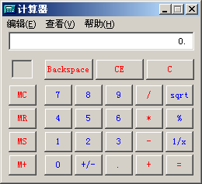
等价类测试用例-Example
Zhu.Kerry@gmail.com
等价类1: Integer
等价类2: Decimal fraction
等价类3: Negative
等价类4: Invalid input

Slide 52
根据等价类创建测试用例的步骤
Zhu.Kerry@gmail.com
建立等价类表，列出所有划分出的等价类：
为每个等价类规定一个唯一的编号；
设计一个新的测试用例，使其尽可能多地覆盖尚未覆盖的有效等价类
重复c)，最后使得所有有效等价类均被测试用例所覆盖；
设计一个新的测试用例，使其只覆盖一个无效等价类。
重复e)使所有无效等价类均被覆盖。
输入条件 | 有效等价类 | 无效等价类
… | … | …
… | … | …

Slide 53
（1）等价类技术
有效等价类
合理的输入数据集合
等价类
无效等价类
无意义的输入数据集合

Slide 54
3.2.1等价类技术
题1：有一个C语言程序，其功能为计算两个1~100之间
（包括1和100）的整数的和。请构建其等价类划分。

Slide 55
3.2.1 等价类技术
<1的整数
（如-9，-19，-2等）
1~100的整数
（如4，7，87等）
>100的整数
（如400，107等）
无效等价类1
有效等价类2
无效等价类3

Slide 56
3.2.1等价类技术
<1的整数---1
整数
1~100整数---2
数值
>100整数---3
小数---4
加数
字母---5
特殊字符---6
空格---7
非数值
空白---8

Slide 57
3.2.1等价类技术
用例编号 | 所属等价类 | 加数1 | 加数2 | 结果
1 | 1 | -8 | -9 | “输入有误！”
2 | 2 | 23 | 56 | 79
3 | 3 | 102 | 199 | “输入有误！”
4 | 4 | 1.36 | 69.3 | “输入有误！”
5 | 5 | A | b | “输入有误！”
6 | 6 | $ | % | “输入有误！”
7 | 7 |  |  | “输入有误！”
8 | 8 |  |  | “输入有误！”

Slide 58
3.2.1等价类技术
（1）先考虑输入数据的数据类型。---合法类型 & 非法类型。
（2）合法类型中的合法区间和非法区间。
（3）画出示意图，区分等价类。
（4）为每一个等价类编号。
（5）从一个等价类中选举一个测试数据构造测试用例。

Slide 59
3.2.1 等价类划分法
等价类划分应考虑：1) 有效等价类；2) 无效等价类。
等价类划分法测试的实现步骤：1) 在分析需求规格说明的基础上划分等价类，列出等价类表，包括输入条件、有效等价类、无效等价类三方面内容；2) 根据已列出的等价类表确定测试用例：对有效等价类，设计一个新的测试用例，尽可能多地覆盖尚未覆盖的有效等价类，重复这个过程直到所有有效等价类均被覆盖；对无效等价类，设计一个新的测试用例，仅覆盖一个无效等价类，重复这个过程直到所有无效等价类被覆盖。

Slide 60
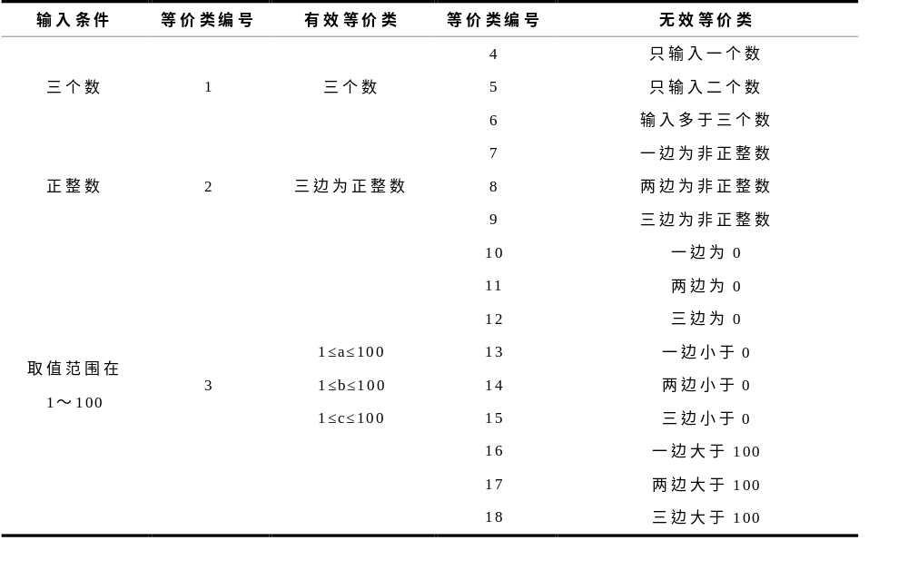
3.2.1 等价类划分法
例3.2.1 ：要求输入三个正整数，分别作为三角形的三条边，输入值取值范围在1～100之间。设计测试用例。

Slide 61
3.2.1 等价类划分法
常用的等价类测试形式包括：
标准等价类测试：不考虑无效输入值，测试用例使用每个等价类中的一个值。
健壮等价类测试：考虑无效等价类。对有效输入，测试用例从每个有效等价类中取一个值；对无效输入，一个测试用例有一个无效值，其它均取有效值。

Slide 62
3.2.2 边界值分析方法
Zhu.Kerry@gmail.com
  程序的很多错误发生在输入或输出范围的边界上，因此针对各种边界情况设置测试用例，可以发现不少程序缺陷。
  BVA – Boundary Value Analysis
  设计方法：
    确定边界情况（输入或输出等价类的边界）
    选取正好等于、刚刚大于或刚刚小于边界值作为测试数据

Slide 63
确定边界值的方法
Zhu.Kerry@gmail.com
如果输入条件规定了值的范围，则应取刚达到这个范围的边界的值，以及刚刚超越这个范围边界的值作为测试输入数据。
如果输入条件规定了值的个数，则用最大个数、最小个数、比最小个数少一、比最大个数多一的数作为测试数据。
a
b
a
b

Slide 64
确定边界值的方法（2）
Zhu.Kerry@gmail.com
如果程序的规格说明给出的输入域或输出域是有序集合，则应选取集合的第一个元素和最后一个元素作为测试用例。
如果程序中使用了一个内部数据结构，则应当选择这个内部数据结构的边界上的值作为测试用例。
Test cases for ABS(x) :
  class x < 0, arbitrary value: x = -10
  class x >= 0, arbitrary value x = 100
  classes x < 0, x >= 0, on boundary : x = 0
  classes x < 0, x >= 0, below and above: x = -1, x = 1

Slide 65
BVA 示例2
Zhu.Kerry@gmail.com
测试 限制性用户输入：6位正整数
  正常值（有效类）: X1 = 123123
  边界值: X2 = 12345
  边界值: X3 = 1234567
  边界值: X4 = 1
  边界值: X5 = 0
  无效类的值: X6 = -123123
  无效类的值: X7 = asdasd
  其它?
无效值: X8 = 000123
X9 = asd123
X10 = Empty

Slide 66
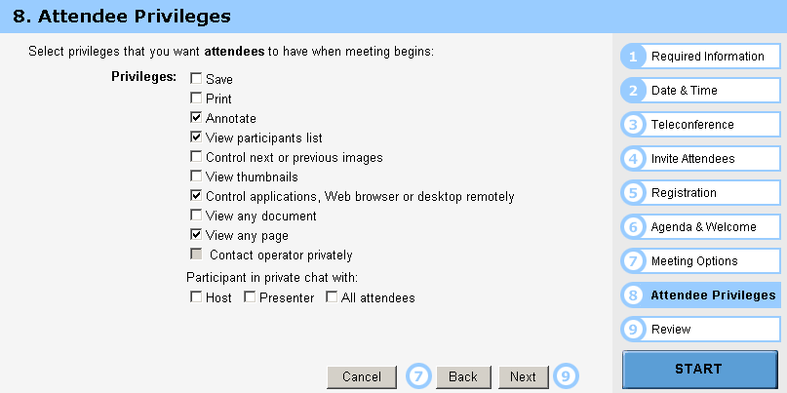
BVA 示例3
Zhu.Kerry@gmail.com
Test cases :
任意的正常值: 随机选择几个选项
边界值: 选择所有选项
边界值: 一个都不选
边界值: 选择一个选项

Slide 67
二进制
Zhu.Kerry@gmail.com
0 和 1, byte 由8 bits 构成, 字由4 bytes构成, …
Term | 取值范围
Bit Nibble Byte Word Kilo Mega Giga Tera | 0 or 1 0-15 <Half byte> 0-255 0-65535 or 0-4294967295 1024 1048576 1073741824 1099511627776

Slide 68
ASCII Table
Zhu.Kerry@gmail.com
Character | ASCII Value | Character | ASCII Value
Null Space / 0 1 2 9 ; @ A | 0 32 47 48 49 50 57 58 64 65 | B Y Z [ ‘ a b y z { | 66 89 90 91 96 97 98 121 122 123

Slide 69
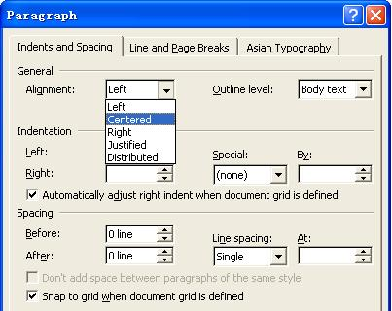
字符编辑域
Zhu.Kerry@gmail.com
Default
Empty
Blank
Null
Zero
None

Slide 70
一些特殊的边界值
Zhu.Kerry@gmail.com
First/last， First-1/Last+1
Min/Max，Min-1/max+1
Star/Finish， Start-1/Finish+1
Empty/Full
Less than empty/ more than full
Slower/Faster
Largest/Smallest
Over/Under， just Over/Just Under
Shortest/Longest
… …
数值
字符
位置
数量
速度
位置
体积

Slide 71
常见的边界值
3.2.2 边界值分析法
举例
  对16-bit 的整数而言 32767 和 -32768 是边界
  屏幕上光标在最左上、最右下位置
  报表的第一行和最后一行
  数组元素的第一个和最后一个
    C++ 语言中，int A[10]: A[0]…A[9]
  循环的第 0 次、第 1 次和倒数第 2 次、最后一次

Slide 72
3.2.2 边界值分析法
在最小值、略高于最小值、正常值、略低于最大值和最大值处取输入变量值
表示方法min、min+、nom、max-、和max
例如：涉及两个变量的函数x1,x2
  X1的取值x1min,x1min+,x1nom,x1max-,x1max
  X2的取值x2min,x2min+ ,x2nom,x2max-,x2max

Slide 73
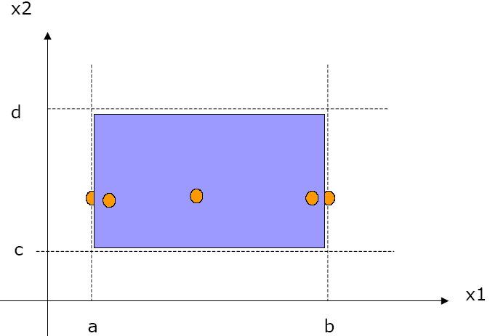
边界值分析的取值
3.2.2边界值分析法

Slide 74
边界值分析测试用例
3.2.2边界值分析法
边界值分析获得测试用例的方法：
  使所有变量取正常值，只使一个变量取极值；
  对于一个n变量函数，边界值分析会产生4n+1个测试用例。

Slide 75
3.2.2边界值分析法
两个变量函数边界值分析测试用例
X1取值：x1min,x1min+,x1nom,x1max-,x1max
X2取值：x2min,x2min+ ,x2nom,x2max-,x2max
两个变量函数的边界值分析测试用例
  { <x1nom,x2min>, <x1nom,x2min+>,
  <x1nom,x2nom>, <x1nom,x2max->,
  <x1nom,x2max>,
  <x1min,x2nom>, <x1min+, x2nom>,
  <x1max-, x2nom>, <x1max, x2nom> }

Slide 76
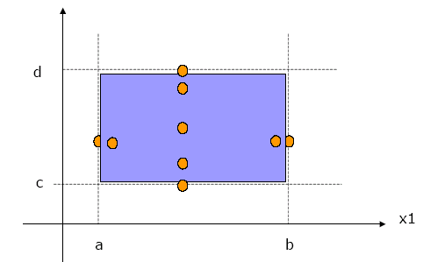
3.2.2边界值分析法
两个变量函数边界值分析测试用例
X2

Slide 77
举例：三角形问题
3.2.2边界值分析法
三角形问题描述
  三条边a,b,c取整数值，且各边的取值范围是：[1，200]
边界值分析设计测试用例
  每条边的取值：
    1, 2, 100, 199, 200
  测试用例数目：4n+1
    三角形问题(n=3) ：用例数为13

Slide 78
练习：NextDate函数
3.2.2边界值分析法
输入条件
  1≤月份≤12
  1≤日期≤31
  1812 ≤年≤2012
请用边界值分析设计测试用例

Slide 79
(4) 边界值分析优缺点
3.2.2边界值分析法
边界值测试分析采用了可靠性理论的单缺陷假设。
优点：简便易行；生成测试数据的成本很低；
局限性：
  测试用例不充分；不能发现测试变量之间的依赖关系；不考虑含义和性质;
结论：只能作为初步测试用例使用

Slide 80
2. 健壮性测试
3.2.2边界值分析法
健壮性是指在异常情况下，软件还能正常运行的能力。
健壮性有两层含义：
  容错能力
  恢复能力

Slide 81
健壮性测试的基本思想
4.3边界值分析法
健壮性测试是边界值分析的一种简单扩展，除了使用五个边界值分析取值，还要采用:
  一个略超过最大值(max+)的取值
  一个略小于最小值(min-)的取值

Slide 82
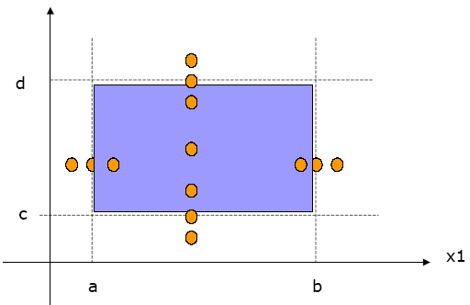
4.3边界值分析法
两个变量函数的健壮性测试用例
X2

Slide 83
3.最坏情况测试
3.2.2边界值分析法
最坏情况测试的基本思想
  边界值测试分析采用了可靠性理论的单缺陷假设
  最坏情况测试拒绝这种假设，关心当多个变量取极值时会出现什么情况？

Slide 84
最坏情况测试用例设计方法
3.2.2边界值分析法
对每一个变量首先进行包含最小值、略高于最小值、正常值、略低于最大值、最大值五个元素集合的测试，然后对这些集合进行笛卡尔积计算，以生成测试用例。
一个变量个数为n的函数的最坏情况测试会产生5^{n}个测试用例。

Slide 85
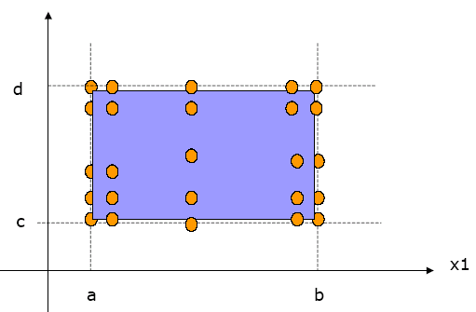
两变量函数的最坏情况测试用例
4.3边界值分析法
X2

Slide 86
3.2.3 判定表方法
Zhu.Kerry@gmail.com
在实际应用中，许多输入是由多个因素构成，而不是单一因素，这时就需要多因素组合分析。
对于多因素，有时可以直接对输入条件进行组合设计，不需要进行因果分析，即直接采用判定表方法。
一个判定表由“条件和活动”两部分组成，也就是列出了一个测试活动执行所需的条件组合，所有可能的条件组合定义了一系列的选择，而测试活动需要考虑每一个选择。

Slide 87
判定表元素
Zhu.Kerry@gmail.com
条件桩，列出问题的所有条件
动作桩：列出可能针对问题所采取的操作
条件项：针对所列条件的具体赋值
动作项：列出在条件项（各种取值）组合情况下应该采取的动作。
规则：任何一个条件组合的特定取值及其相应要执行的操作。

Slide 88
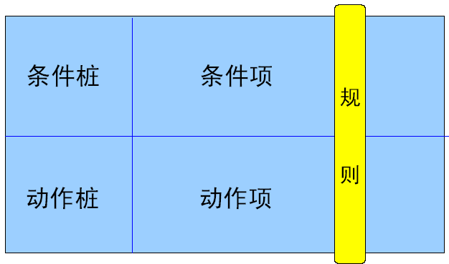
决策表的组成

Slide 89
规则
任何一个条件组合的特定取值及其相应要执行的操作称为规则；
在决策表中贯穿条件项和动作项的一列就是一条规则；
决策表中列出多少组条件取值，也就有多少条规则，即条件项和动作项有多少列。

Slide 90
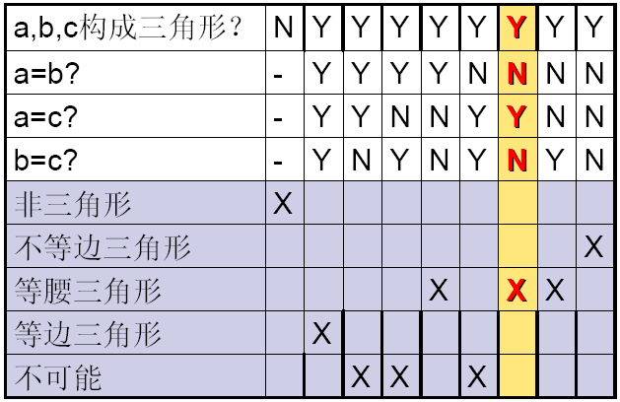
规则示例：三角形问题

Slide 91
规则（续）
规则合并
  规则合并就是决策表的简化。
  有两条或多条规则具有相同的动作，并且其条件项之间存在着极为相似的关系，就可以将规则合并。

Slide 92
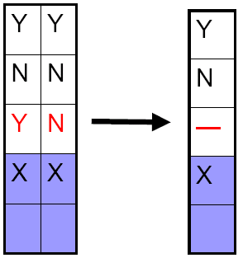
（1）两条规则合并成一条
3.2.3 判定表
条件项“—”表示与取值无关。

Slide 93
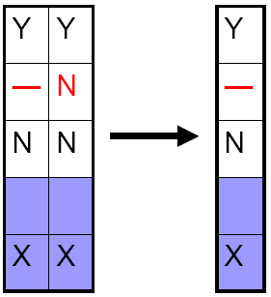
（2）两条规则的进一步合并
3.2.3 判定表
条件项“—”在逻辑上包含其它的条件。

Slide 94
3. 决策表建立步骤
3.2.3 判定表
根据软件规格说明
  ①列出所有的条件桩和动作桩；
  ②确定规则的个数；
    假如有n个条件，每个条件有两个取值（0,1）,则有2^{n} 种规则；
  ③填入条件项；
  ④填入动作项，得到初始决策表；
  ⑤简化，合并相似规则（相同动作）。

Slide 95
例：维修机器问题
3.2.3 判定表
问题描述：
  “……对于功率大于50马力的机器，并且维修记录不全或已运行10年以上的机器，应给予优先的维修处理……”
请建立决策表。

Slide 96
例：维修机器问题（续）
3.2.3 判定表
（1）列出所有的条件桩和动作桩
  条件桩
    C1：功率大于50马力吗？
    C2：维修记录不全吗？
    C3：运行超过10年吗？
  动作桩
    A1：进行优先处理
    A2：作其他处理

Slide 97
例：维修机器问题（续）
3.2.3 判定表
功率大于50马力吗
维修记录不全吗
运行超过10年吗
（2）确定规则个数
  输入条件个数：3；
  每个条件的取值：“是”或“否”；
  规则个数：2*2*2 =8；

Slide 98
例：维修机器问题（续）
3.2.3 判定表
（3）填入条件项；
 |  | 1 | 2 | 3 | 4 | 5 | 6 | 7 | 8
条 件 | 功率大于50马力吗？ | Y | Y | Y | Y | N | N | N | N
 | 维修记录不全吗？ | Y | Y | N | N | Y | Y | N | N
 | 运行超过10年吗？ | Y | N | Y | N | Y | N | Y | N
动 作 | 进行优先处理
 | 作其他处理
利用集合的笛卡尔积计算条件项的取值

Slide 99
3.2.3 判定表
例：维修机器问题（续）
（4）填入动作项；
 |  | 1 | 2 | 3 | 4 | 5 | 6 | 7 | 8
条 件 | 功率大于50马力吗？ | Y | Y | Y | Y | N | N | N | N
 | 维修记录不全吗？ | Y | Y | N | N | Y | Y | N | N
 | 运行超过10年吗？ | Y | N | Y | N | Y | N | Y | N
动 作 | 进行优先处理 | ✓ | ✓ | ✓ |  | ✓ |  | ✓
 | 作其他处理 |  |  |  | ✓ |  | ✓ |  | ✓
1，2合并，5，7合并，6，8合并

Slide 100
3.2.3 判定表
例：维修机器问题（续）
（5）化简；
 |  | (1) | (2) | (3) | (4) | (5)
条 件 | 功率大于50马力吗？ | Y | Y | Y | N | N
 | 维修记录不全吗？ | Y | N | N | — | —
 | 运行超过10年吗？ | — | Y | N | Y | N
动 作 | 进行优先处理 | ✓ | ✓ |  | ✓
 | 作其他处理 |  |  | ✓ |  | ✓

Slide 101
3.2.3 判定表
根据输入输出绘制决策表；
设计测试用例覆盖决策表中每条规则；

Slide 102
4.3.3 案例：三角形问题
3.2.3 判定表
问题描述
  输入三个正整数a、b、c，分别作为三角形的三条边，通过程序判断三条边是否能构成三角形？如果能构成三角形，判断三角形的类型（等边三角形、等腰三角形、一般三角形）。
请用基于决策表的方法设计测试用例。

Slide 103
一、设计决策表
4.4.2 基于决策表的测试
（1）条件桩
  C1：a,b,c构成三角形？
  C2：a = b?
  C3：a = c？
  C4：b = c？
（2）规则数
  共有四个条件，每个条件的取值为“是”或“否”，因此有2⁴= 16条规则。

Slide 104
3.2.3 判定表
（3）动作桩
  A1：非三角形；
  A2：不等边三角形；
  A3：等腰三角形；
  A4：等边三角形；
  A5：不可能；

Slide 105
3.2.3 判定表
（4）决策表
 |  | 1 | 2 | 3 | 4 | 5 | 6 | 7 | 8 | 9
条 件 | a, b, c构成三角形 | N | Y | Y | Y | Y | Y | Y | Y | Y
 | a = b? | — | Y | Y | Y | Y | N | N | N | N
 | a = c？ | — | Y | Y | N | N | Y | Y | N | N
 | b = c？ | — | Y | N | Y | N | Y | N | Y | N
动 作 | 非三角形 | ✓
 | 不等边三角形 |  |  |  |  |  |  |  |  | ✓
 | 等腰三角形 |  |  |  |  | ✓ |  | ✓ | ✓
 | 等边三角形 |  | ✓
 | 不可能 |  |  | ✓ | ✓ |  | ✓

Slide 106
3.2.3 判定表
注意：
  条件的选择可以大大扩展决策表的规模；
例如
  a, b, c构成三角形吗？可以扩展为三个条件：
  a < b + c?
  b < a + c?
  c < a + b?

Slide 107
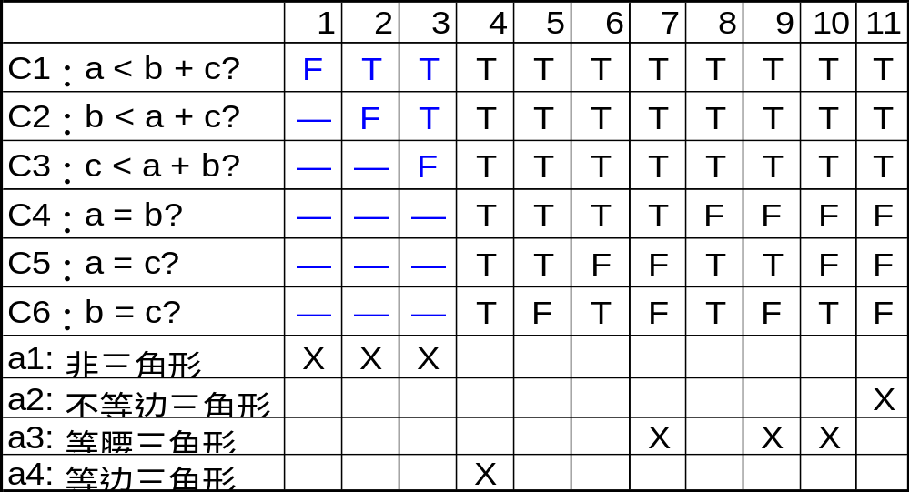
3.2.3 判定表
条件桩修改后的决策表

Slide 108
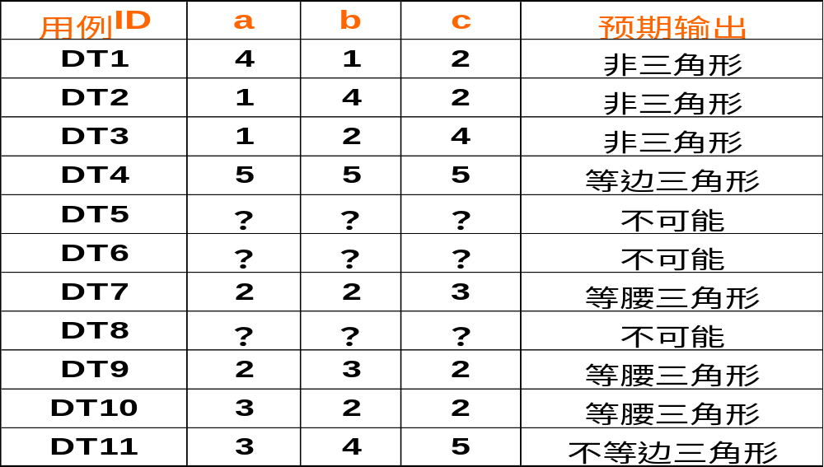
3.2.3 判定表
二、设计测试用例
a=b,
a=c,
b≠c

Slide 109
判定表方法步骤
Zhu.Kerry@gmail.com
列出所有的条件桩和动作桩；
填入条件项；
填入动作项，制定初始判定表；
简化、合并相似规则或者相同动作
示例 见表3-13和3-14

Slide 110
3.2.4 因果图法
Zhu.Kerry@gmail.com
多种输入条件的组合，产生多种结果设计测试用例。
设计方法：
  分析软件规格说明文档描述的哪些是原因（输入条件），哪些是结果（输出条件），给每个原因和结果赋予一个标示符。
  找出原因与结果，原因与原因之间的对应关系，划出因果图
  在因果图上标上哪些不可能发生的因果关系，表明约束或限制条件
  根据因果图，创建判定表，将复杂的逻辑关系和多种条件组合很具体明确的表示出来
  把判定表的每一行作为依据设计测试用例。

Slide 111
2.因果图的基本符号
4.5 因果图
c1
c1=1 或 c2=1 或 c3=1
e1=1
或
c2
e1
否则
e1=0
c3
c1
e1
c1=1且c2=1
e1=1
与
c2
否则
e1=0

Slide 112
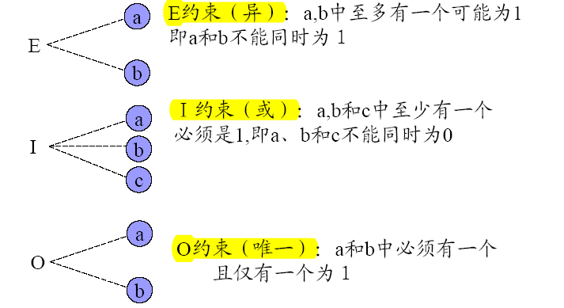
输入条件的约束
３.２.４ 因果图

Slide 113
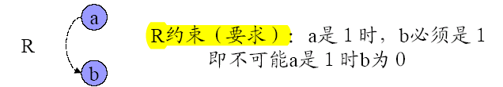
输入条件的约束（续）
３.２.４ 因果图

Slide 114
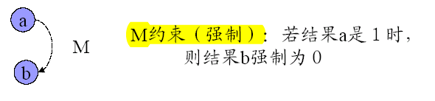
输出条件的约束
３.２.４ 因果图

Slide 115
原因和结果
３.２.４ 因果图
原因
  1 ------第一列字符是A;
  2 ------第一列字符是B;
  3 ------第二列字符是一数字
结果
  21 ------修改文件;
  22 ------给出信息L;
  23 ------给出信息M;

Slide 116
３.２.４ 因果图
C1
Ｅ2
11
C2
Ｅ1
C3
Ｅ3
注：11是中间节点

Slide 117
具有约束的因果图
３.２.４ 因果图
C1
Ｅ2
E
11
C2
Ｅ1
C3
Ｅ3
考虑到原因1和原因2不可能同时为1，因此在因果图上施加E约束

Slide 118
因果图法－示例（1）
Zhu.Kerry@gmail.com
给定maxint 和 N ，如果结果 <= maxint ，则按以下公式计算；否则提示出错:
|N|
∑
result =
k
K=0
有效等价类:
输入条件 有效类 .
abs(N) N < 0, N ≥ 0
maxint ∑ k ≤ maxint, ∑ k > maxint
测试用例:
  maxint N result maxint N result
  55 10 55 100 0 0
  54 10 error 100 -1 1
  56 10 55 100 1 1
  0 0 0 … … …

Slide 119
因果图法－示例（2）
Zhu.Kerry@gmail.com
∑ k ≤ maxint
∑ k > maxint
N < 0
N ≥ 0
and
∑ k
error
and
xor
Causes ∑ k ≤ maxint 1 1 0 0
Inputs ∑ k > maxint 0 0 1 1
N < 0 1 0 1 0
N ≥ 0 0 1 0 1
Effects ∑ k 1 1 0 0
Outputs error 0 0 1 1

Slide 120
因果图法－示例（3）
Zhu.Kerry@gmail.com
Case Matrix:
Cause
∑ k ≤ maxint
1
1
0
0
∑ k > maxint
0
0
1
1
N < 0
1
0
1
0
N ≥ 0
0
1
0
1
Effects
∑ k
1
1
0
0
error
0
0
1
1

Slide 121
（3）因果图法
所谓原因，指的就是输入；所谓结果，指的就是输
出。因果图法比较适合输入条件比较多的情况，测
试所有的输入条件的排列组合。

Slide 122
（3）因果图法
题2：某奖金计算软件完成如下功能：
（1）该软件可以计算某公司的年终奖，该公司员工分为普通员工
和管理人员。
（2）员工表现分为普通，优秀和特殊贡献奖。（普通员工和优秀
员工都可以有特殊贡献，普通员工和管理人员表现相同，但工资是
不同的）。
（3）根据员工的分类和表现，将奖金分为1类奖金，2类奖金，3类
奖金……。输入员工类型和表现，就会输出相应的奖金类别。
编写测试用例？

Slide 123
（3）因果图法
普通员工A1
员工类别
管理人员A2
普通B1
表现类别
优秀B2
特殊贡献B3
1类奖金C1
奖金类别
2类奖金C2
………………

Slide 124
（3）因果图法
原因 | 结果
A1 + B1====（普通员工表现普通） | C1==1类奖金
A1 + B2====（普通员工表现优秀） | C2==2类奖金
A1 + B1 + B3====（普通员工表现普通，且有特殊贡献） | C3==3类奖金
A1 + B2 + B3====（普通员工表现优秀，且有特殊贡献） | C4==4类奖金
A2 + B1====（管理人员表现普通） | C5==5类奖金
A2 + B2====（管理人员表现优秀） | C6==6类奖金
A2 + B1 + B3====（管理人员表现普通，且有特殊贡献） | C7==7类奖金
A2 + B2 + B3====（管理人员表现优秀，且有特殊贡献） | C8==8类奖金

Slide 125
（3）因果图法
（1）找出所有输入条件和输出条件，并编号
（2）分析输入条件之间的关系，是互斥
还是可以同时满足。
（3）画出输入条件的排列组合情况。
（4）编写测试用例。

Slide 126
（3）因果图法
应用场合：当软件的输入条件较多的时候，可以考
率用因果图法来设计测试用例。考虑输入的所有
排列组合情况，防止遗漏。
因果图的局限性：假如有n个条件。每个条件有真
或假两种取值，理论上就有2的n此方种排列组合。
大大增加了测试用例的个数，不便于维护。

Slide 127
（4）流程图法
在编程的时候我们要画算法流程图，将这一思想应
用到黑盒测试领域。黑盒测试的流程图针对整个系统
业务功能流程的。

Slide 128
为什么要采用正交试验法？
在许多应用系统的测试工作中，不会象判断三角形那样简单，输入条件的因素很多，而且每个因素也不能简单用“是”和“否”来回答。比如，微软Powerpoint程序的打印测试，也需要考虑4个因素，每个因素也有多个选项
打印范围分：全部、当前幻灯片、给定范围
打印内容分：幻灯片、讲义、备注页、大纲视图
打印颜色/灰度分: 彩色、灰度、黑白
打印效果分：幻灯片加框和幻灯片不加框。
测试组合会变得很多，如果按照传统的测试方法，会导致很大的测试工作量

Slide 129
3.2.5 正交实验法
Zhu.Kerry@gmail.com
确定影响功能的因子与状态
选择一个合适的正交表
利用正交表构造测试数据集
参考
http://www.math.hkbu.edu.hk/UniformDesign
http://www.research.att.com/~njas

Slide 130
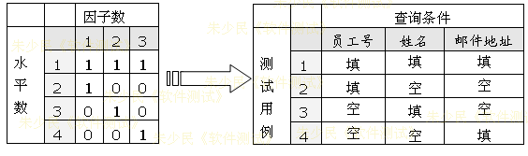
实例
信息系统中，员工信息查询功能是常见的。例如，设有3个独立的查询条件，以获得特定员工的个人信息
员工号（ID）。
员工姓名（Name）。
员工邮件地址（Mail Address）

Slide 131
3.2.6 功能图法
每个程序的功能通常由静态说明和动态说明组成
静态说明描述了输入条件和输出条件之间的对应关系
动态说明描述了输入数据的次序或者转移的次序。
功能图法就是为了解决动态说明问题的一种测试用例的设计方法
功能图由状态迁移图（state transition diagram，STD）和逻辑功能模型（logic function model， LFM）构成

Slide 132
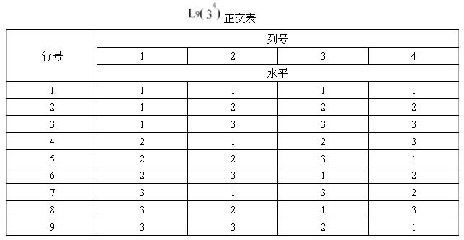
只要把所考察的每一个因子任意地对应于正交表的一列(一个因子对应一列，不能让两个因子对应同一列)，然后把每列的数字”翻译“成所对应因子的水平。这样，每一行的各水平组合就构成了一个试验条件(不考虑没安排因子的列)。对于上例，因子A、B、C都是3水平的，试验次数要不少于3 × ( 3 - 1 ) + 1 = 7，可考虑用 。因子A、B、C可任意地对应于 的某三列，例如A、B、C分别放在1、2、3列，然后试验按行进行，顺序不限，每一行中各因素的水平组合就是每一次的试验条件，从上到下就是这个正交试验的方案，如下表所示，这个方案的几何解释正好是正交试验设计图例。
3个3水平因子，做全面试验需要3的3次幂，即27次试验，现在用 来设计试验方案，只要做9次，工作量减少了2/3，而在一定意义上代表了27次试验。

Slide 133
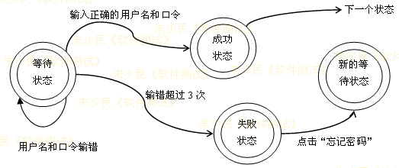
状态迁移图
状态迁移图，描述系统状态变化的动态信息——动态说明，由状态和迁移来描述，状态指出数据输入的位置（或时间），而迁移则指明状态的改变

Slide 134
如何设计测试用例？
功能图法设计测试用例，就是如何覆盖软件所表现出来的所有状态，可以转化为两个层次的测试用例
从功能逻辑模型（决策表或因果图）导出局部测试用例，覆盖各个状态的各种输入数据的组合
从状态迁移图导出整体的测试用例，以覆盖系统（程序）控制的逻辑路径
功能图法是综合运用黑盒方法和白盒方法来设计测试用例，即整体上选用白盒方法——路径覆盖、分支和条件覆盖等，而局部上选用的是黑盒方法——决策表或因果图方法

Slide 135
3.2.7 错误推测法
Zhu.Kerry@gmail.com
基于经验和直觉推测程序中所有可能存在的各种错误，从而有针对性地设计测试用例。
发现程序经常出现的错误的方法：
  单元测试中发现的模块错误；
  产品的以前版本曾经发现的错误；
  输入数据为0或字符为空；
  当软件要求输入时(比如在文本框中),不是没有输入正确的信息，而是根本没有输入任何内容，单单按了Enter键；
  这种情况在产品说明书中常常忽视，程序员也可能经常遗忘，但是在实际使用中却时有发生。程序员总会习惯性的认为用户要么输入信息，不管是看起来合法的或非法的信息，要不就会选择Cancel键放弃输入，

Slide 136
3.3 静态测试和动态测试
Zhu.Kerry@gmail.com
将需求和设计的评审也纳入测试的范畴，可以看作是广义测试
静态测试包括对软件产品的需求和设计规格说明书的评审、对程序代码的复审等
静态分析的查错和分析功能是其他方法所不能替代的，可以采用人工检测和计算机辅助静态分析手段进行检测，但越来越多地采用工具进行自动化分析
动态测试是通过真正运行程序发现错误，通过观察代码运行过程，来获取系统信息，对系统行为进行验证。

Slide 137
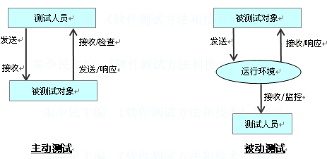
3.4 主动测试和被动测试
Zhu.Kerry@gmail.com
主动测试方法：测试人员主动向被测试对象发送请求、或借助数据、事件驱动被测试对象的行为，从而验证被测试对象的反应或输出结果
被动测试方法：测试人员不干预产品的运行，而是被动地监控产品在实际环境中运行，通过一定的被动机制来获得系统运行的数据，包括输入、输出数据.

Slide 138
3.5 形式化测试方法
Zhu.Kerry@gmail.com
3.5.1 形式化方法
3.5.2 形式化验证
3.5.3 基于模型的软件测试
3.5.4 扩展有限状态机方法

Slide 139
3.5.1 形式化方法
Zhu.Kerry@gmail.com
形式化方法实际上就是基于数学的方法来描述目标软件系统属性的一种技术
凡是采用严格的数学语言、具有精确的数学语义的方法，都称为形式化方法。形式化规范说明语言，一般由3个主要的成分构成：语法、语义和一组关系
形式化方法更大作用是体现在软件规格和验证之上，这包括软件系统的精确建模和软件规格特性的具体描述，即可以看作是面向模型的形式化方法和面向属性的形式化方法

Slide 140
形式化的具体方法
Zhu.Kerry@gmail.com
基于模型的方法，如Z语言、B语言等
代数方法，如OBJ、CLEAR、ASL、ACT等
过程代数方法，如CSP、CCS、ACP、LOTOS、TPCCS等
基于逻辑的方法，如区间时序逻）、Hoare 逻辑、模态逻辑、时序逻辑、时序代理模型等。
基于网络的方法

Slide 141
3.5.2 形式化验证
Zhu.Kerry@gmail.com
形式化验证，就是根据某些形式规范或属性，使用形式逻辑方法证明其正确性或非正确性。
一般通过形式化规范进行分析和推理，研究它的各种静态和动态性质，验证是否一致、完整，从而找出所存在的错误和缺陷。
无法证明某个系统没有缺陷，因为不能定义 “没有缺陷”。只能证明一个系统不存在我们可以想得到的缺陷，以及验证满足系统质量要求的属性

Slide 142
形式化验证的一些具体方法
Zhu.Kerry@gmail.com
有限状态机（FSM）或扩展有限状态机（EFSM）
SPIN和线性时态语言
UML 语义转换
标准RBAC模型
扩展的RBAC模型和基于粒计算的RBAC模型
符号模型检验
BAN逻辑模型

Slide 143
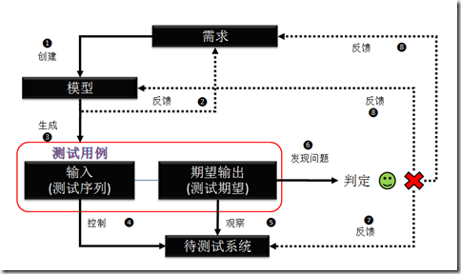
3.5.3 基于模型的软件测试
Zhu.Kerry@gmail.com
基于模型的测试（Model-based testing，MBT）是利用模型来生成相应的测试用例，然后根据实际结果和原先预想的结果的差异来测试系统
先从概念上形成模型，然后试图用数学的方法来描述这个模型，形成仿真模型，完成所需的测试

Slide 144
MBT的优缺点
Zhu.Kerry@gmail.com
优点
缺点
测试效率高
对逻辑复杂故障测试效果好
容易实现自动化测试
误报问题
漏报问题
模型机理

Slide 145
软件测试模型
Zhu.Kerry@gmail.com
故障模型。
安全漏洞模型
差性能模型
并发故障模型
不良习惯模型
代码国际化模型
易诱骗代码模型

Slide 146
检测步骤
Zhu.Kerry@gmail.com
预处理/预编译
词法分析(Lexical Analysis)
语法分析( Parsing) 和语义处理( Semantic Analysis)
抽象语法树生成
控制流图生成
IP 扫描
人工确认。

Slide 147
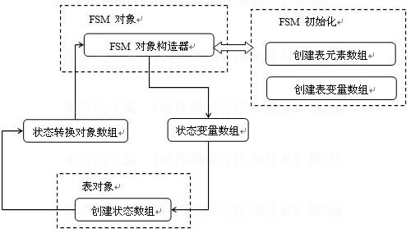
3.5.4 扩展有限状态机方法
Zhu.Kerry@gmail.com
有限状态机是一种用来进行对象行为建模的工具，其作用主要是描述对象在它的生命周期内所经历的状态序列，以及如何响应来自外界的各种事件

Slide 148
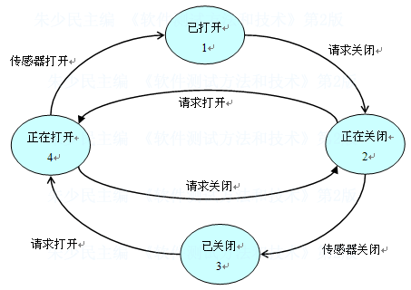
EFSM示例-1
Zhu.Kerry@gmail.com

Slide 149
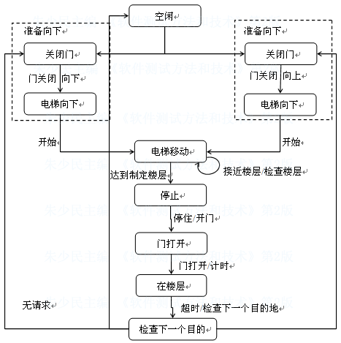
EFSM示例-2
Zhu.Kerry@gmail.com

Slide 150
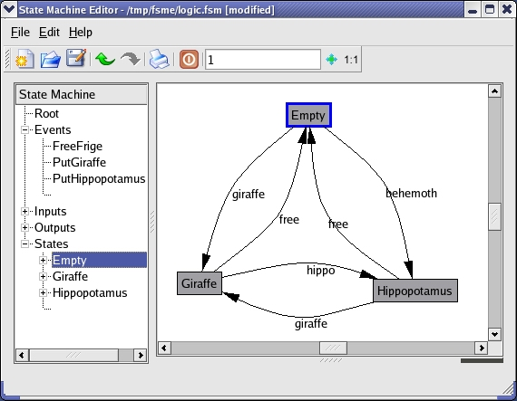
EFSM工具 - FSME
Zhu.Kerry@gmail.com

Slide 151
3.6 基于风险的测试
Zhu.Kerry@gmail.com
测试就是“对软件系统中潜在的各种风险进行评估的活动
基于风险的测试是指评估测试的优先级，先做高优先级的测试，如果时间或精力不够，低优先级的测试可以暂时先不做
软件产品的风险度可以通过出错的影响程度和出现的概率来计算

Slide 152
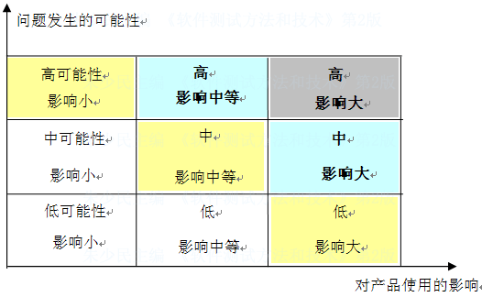
风险度量
Zhu.Kerry@gmail.com

Slide 153
风险测试步骤
Zhu.Kerry@gmail.com
列出软件的所有功能和特性；
确定每个功能出错的可能性；
如果某个功能出错或欠缺某个特征，需要评估对用户使用软件产品的影响程度；
根据上面两个步骤，计算风险度；
根据可能出错的迹象，来修改风险度；
决定测试的范围，编写测试方案

Slide 154
3.7 模糊测试方法
Zhu.Kerry@gmail.com
模糊测试（Fuzz testing）方法，简单的说，就是构造大量的随机数据作为系统的输入，从而检验系统在各种数据情况下是否会出现问题
模糊测试方法可模拟黑客对系统发动攻击测试，完成安全性测试，并能应用于服务器的容错性测试
参考网站：
http://www.cs.wisc.edu/~bart/fuzz/fuzz.html
http://sourceforge.net/projects/taof/
www.genexx.org/dfuz
www.fuzzing.org
书中两个示例

Slide 155
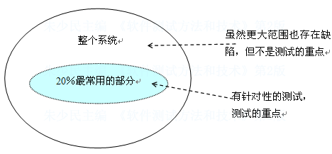
3.8 ALAC测试和随机测试方法
Zhu.Kerry@gmail.com
ALAC，是Act-like-a-customer（象客户那样做）的简写，ALAC测试方法是一种基于客户使用产品的知识开发出来的测试方法，它的出发点是著名的Pareto 80/20规律

Slide 156
白盒测试和黑盒测试的比较
白盒测试只关注软件产品的测试，不能够确保产品已经实现了规格说明中的所有功能。黑盒测试则只关注规格说明中的功能测试，不能够保证已经实现的各个部分都被测试到。
与黑盒测试相比，白盒测试的成本要高一些。
黑盒测试故意不考虑控制结构，而只注意信息域。白盒测试只考虑测试软件产品，它不保证完整的需求规格是否被满足。黑盒测试是一种确认技术，回答“我们在构造一个正确的系统吗？白盒测试是一种验证技术，回答“我们在正确地构造一个系统吗？”

Slide 157
作业
Zhu.Kerry@gmail.com
第3章 6、8、9

Slide 158
例子：加法器边界值测试用例设计
【例】 加法器程序计算两个1～100之间整数的和。
对于加法器程序，根据输入要求可将输入空间划分为三个等价类，即1个有效等价类（1～100之间），两个无效等价类（<1，>100）。但这种等价类划分不是很完善，我们只考虑了输入数据的取值范围，而没有考虑输入数据的类型，我们认为输入应为整数，但用户输入什么都有可能。

Slide 159
边界值分析法的测试运用
为此，我们可综合考虑输入数据的取值范围和类型划分等价类，其结果如下表所示。
加法器等价类
编号 | 输入条件 | 所属类别 | 编号 | 输入条件 | 所属类别
1 | 1～100之间整数 | 有效等价类 | 5 | 非数值（字母） | 无效等价类
2 | <1整数 | 无效等价类 | 6 | 非数值（特殊字符） | 无效等价类
3 | >100整数 | 无效等价类 | 7 | 非数值（空格） | 无效等价类
4 | 小数 | 无效等价类 | 8 | 非数值（空白） | 无效等价类

Slide 161
加法器边界测试用例
测试用例 | 输入数据 |  | 预期输出
 | 加数1 | 加数2 | 和
Test1
Test 2
Test 3
Test 4
Test 5
Test 6
Test 7
Test 8
Test 9
Test 10
Test11
Test12
Test13

Slide 162
加法器边界测试用例
测试用例 | 输入数据 |  | 预期输出
 | 加数1 | 加数2 | 和
Test1 | 1 | 50 | 51
Test 2 | 2 | 50 | 52
Test 3 | 99 | 50 | 149
Test 4 | 100 | 50 | 150
Test 5 | 50 | 1 | 51
Test 6 | 50 | 2 | 52
Test 7 | 50 | 99 | 149
Test 8 | 50 | 100 | 150
Test 9 | 0 | 50 | 提示“请输入1～100间的整数”
Test 10 | 50 | 0 | 提示“请输入1～100间的整数”
Test11 | 101 | 50 | 提示“请输入1～100间的整数”
Test12 | 50 | 101 | 提示“请输入1～100间的整数”
Test13 | 0.2 | 50 | 提示“请输入1～100间的整数”

Slide 163
加法器边界测试用例
测试用例 | 输入数据 |  | 预期输出
 | 加数1 | 加数2 | 和
Test14 | 50 | 0.2 | 提示“请输入1～100间的整数”
Test15 | A | 50 | 提示“请输入1～100间的整数”
Test16 | 50 | A | 提示“请输入1～100间的整数”
Test17 | @ | 50 | 提示“请输入1～100间的整数”
Test18 | 50 | @ | 提示“请输入1～100间的整数”
Test19 | 空格 | 50 | 提示“请输入1～100间的整数”
Test20 | 50 | 空格 | 提示“请输入1～100间的整数”
Test21 |  | 50 | 提示“请输入1～100间的整数”
Test22 | 50 |  | 提示“请输入1～100间的整数”

Slide 164

Q & A
Zhu.Kerry@gmail.com

